Slide 1
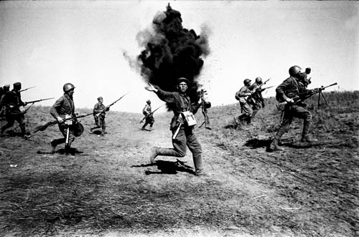
С т а л и н г р а д с к а я б и т в а
17 июля 1942 год -2 февраля 1943 год
Отдел военно-патриотического
и гражданского воспитания ЦДТ «Щит»

Slide 2
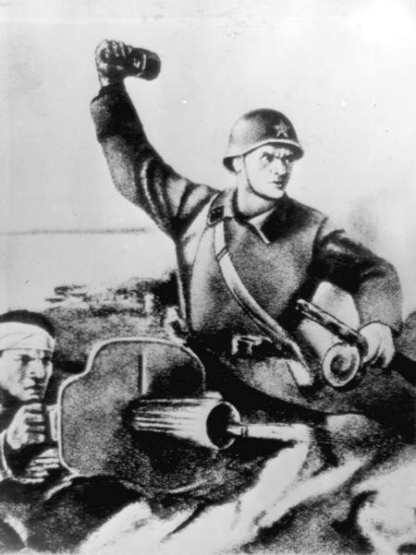
По своим масштабам и ожесточенности она превзошла все прошлые битвы: на территории почти в сто тысяч квадратных километров сражались более двух миллионов человек. По приблизительным подсчётам, суммарные потери обеих сторон в этом сражении превышают 2 миллиона человек.

Slide 3
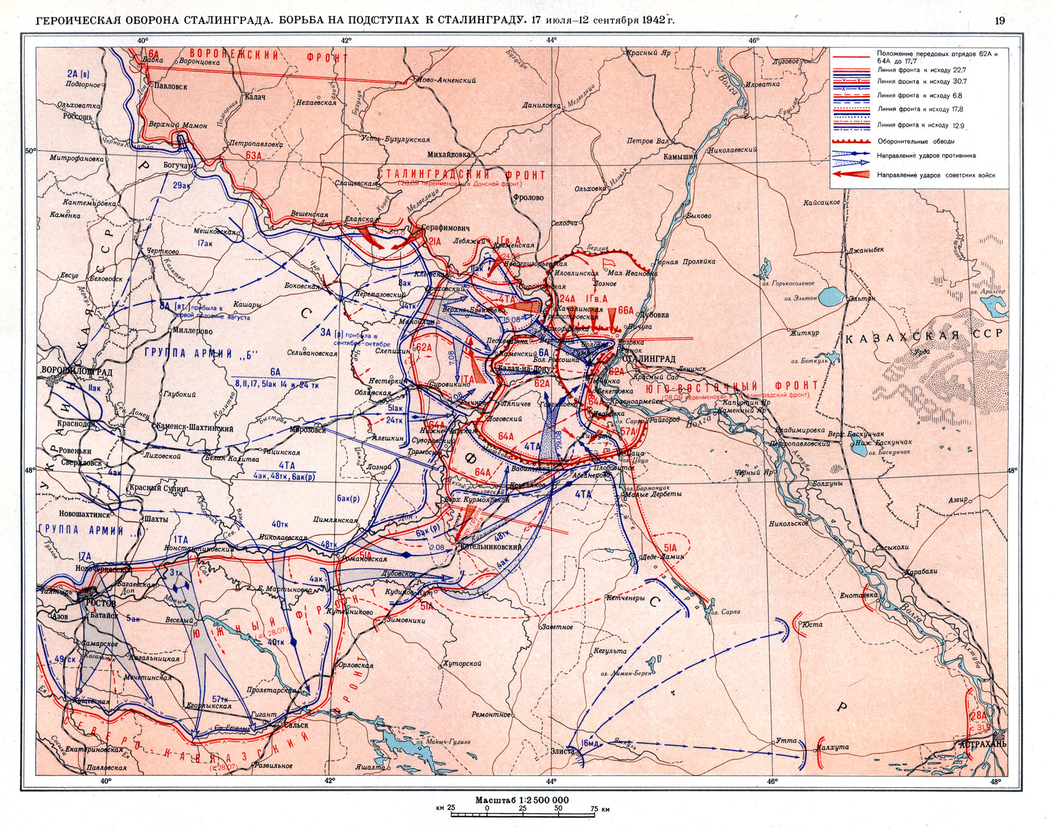

Slide 4
14 июля 1942 года
Сталинградская область была объявлена на осадном положении.
17 июля 1942 года
День начала Сталинградской битвы.

Slide 5
Цель немецкого командования:
овладеть промышленным городом, предприятия которого выпускали военную продукцию. Этот замысел Гитлер планирует осуществить силами одной 6-й полевой армии Паулюса всего за неделю — к 25 июля 1942 г.

Slide 6

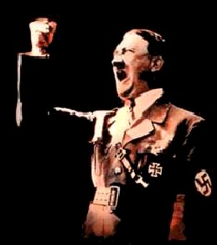
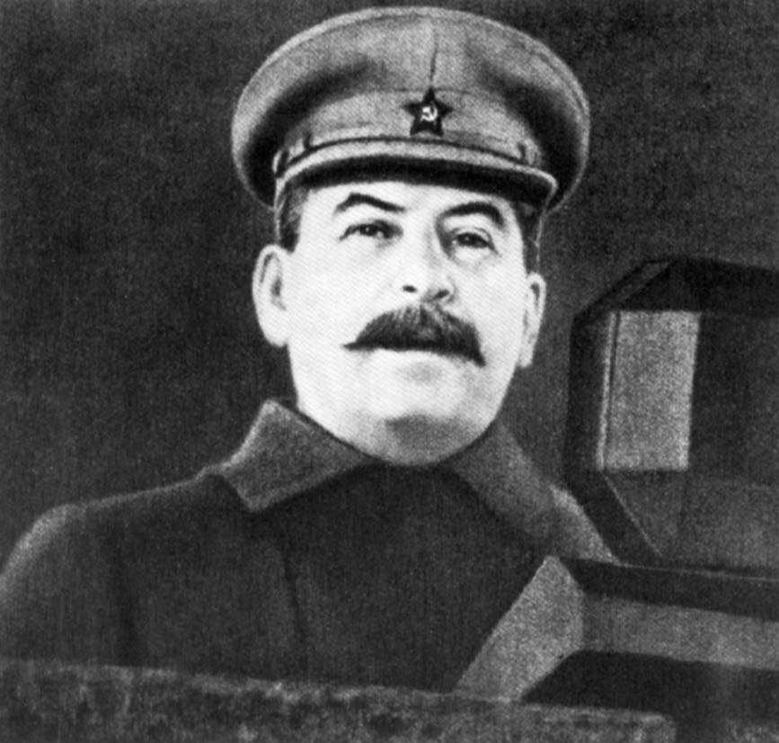
12 день сражения…
Гитлер своим армиям: «Сходу с юга овладеть городом, взяв в клещи войска Сталинградского фронта».
Нарком обороны И.В.Сталин. Приказ № 227: «…Отступать дальше – значит загубить себя и Родину…Отныне железный закон –
НИ ШАГУ НАЗАД!»

Slide 7
Немецко-фашистские войска превосходили советские:
Сталинградский фронт 12дивизий – 160 000 человек 2 200 орудий и миномётов 400 танков 454 самолёта
6-ая полевая немецкая армия 14 дивизий- 270 000 человек 3 000 орудий и миномётов 500 танков 1 200 самолёта

Slide 8
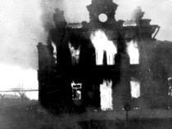
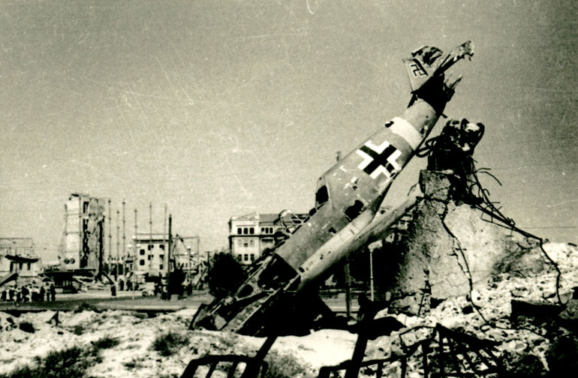
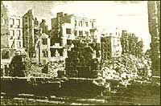
23 августа 1942 года в 16 часов 18 минут силами немецкого 4-го воздушного флота началась массированная бомбардировка Сталинграда. В течение дня было произведено 2 тысячи вылетов самолётов. Город был разрушен на 90%, в этот день погибло более 40 тысяч мирных жителей.

Slide 9
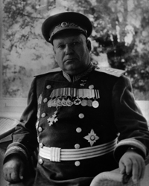
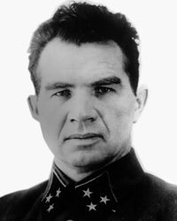
Сталинград защищали две армии:
62-я под командованием В.И. Чуйкова
ЧУЙКОВ Василий Иванович
(1900-1982)
Маршал Советского Союза, дважды Герой Советского Союза
64-я под командованием М.С. Шумилова
ШУМИЛОВ Михаил Степанович
(1895-1975) генерал-полковник
Герой Советского Союза

Slide 10
Из воспоминаний маршала В.И.Чуйкова
(командующего 62-й армией):
«Колонны пехоты на машинах и танках ворвались в город. По-видимому, гитлеровцы считали, что участь его решена, и каждый из них стремился как можно скорее достичь Волги, центра города и там поживиться трофеями…Захватчики гибли сотнями, но свежие волны резервов все больше наводняли улицы. Наши части тоже понесли большие потери в живой силе и технике и отошли. Когда я говорю: «части понесли большие потери и отошли», это не значит, что люди отходили по приказу, организованно, с одного рубежа обороны на другой. Это значит, что наши бойцы (даже не подразделения) выползали из-под немецких танков, чаще всего раненые, на следующий рубеж, где их принимали, объединяли в подразделения, снабжали главным образом боеприпасами и снова бросали в бой…»

Slide 11
МАМАЕВ КУРГАН
Сражение на Мамаевом Кургане имела важное стратегическое значение: с его вершины хорошо просматривалась и простреливалась прилегающая территория, переправы через Волгу.
Гитлеровцы по 10-12 раз в день штурмовали его, но, теряя людей и технику, так и не смогли захватить всю территорию кургана.

Slide 12
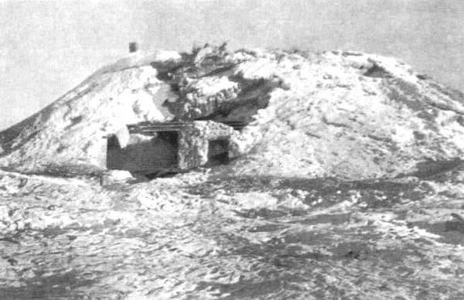
Бои за Мамаев курган продолжались 135 суток
В районе Мамаева кургана, 2 февраля 1943 года закончилась Сталинградская битва.

Slide 13
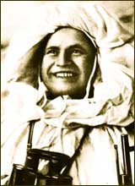
Сталинградская битва явила примеры массового героизма, в которых ярко проявились лучшие качества воинов-патриотов — от солдата до маршала
Более 300 гитлеровцев уничтожил Василий Григорьевич Зайцев в уличных боях. Многих бойцов обучил снайперскому искусству. Много раз ему приходилось вступать в единоборство с гитлеровскими снайперами, и каждый раз он выходил победителем. Но особенно прославил Зайцева снайперский поединок с начальником берлинской школы снайперов майором Кёнингсом, присланным в Сталинград со специальным заданием активизировать снайперское движение в немецких войсках. Ему за меткий огонь в Сталинграде было присвоено звание Героя Советского Союза.
ВАСИЛИЙ ЗАЙЦЕВ

Slide 14
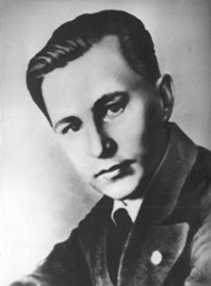
СВЯЗИСТ
МАТВЕЙ ПУТИЛОВ
Когда на Мамаевом кургане в самый напряженный момент боя прекратилась связь, рядовой связист 308-й стрелковой дивизии Матвей Путилов пошел ликвидировать разрыв провода. При восстановлении поврежденной линии связи, ему осколками мины раздробило обе руки. Теряя сознание, он крепко зажал зубами концы провода. Связь была восстановлена. За этот подвиг Матвей был посмертно награжден орденом Отечественной войны II степени. Его катушка связи передавалась лучшим связистам 308-й дивизии.

Slide 15
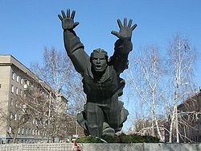
В Волгограде на пересечении проспекта Металлургов и ул.Таращанцев расположен памятник Михаилу Паникахе.

Slide 16
Из донесения командующего 6-й армии генерала Паулюса, 22 ноября 1942 г. об окружении армии советскими войсками под Сталинградом:
«Армия окружена… Запасы горючего скоро кончатся, танки и тяжелое оружие в этом случае будут неподвижны. Положение с боеприпасами критическое. Продовольствия хватит на 6 дней…
Прошу предоставить свободу действий на случай, если не удастся создать круговую оборону. Обстановка может заставить тогда оставить Сталинград и северный участок фронта, чтобы обрушить удары на противника всеми силами на южном участке фронта между Доном и Волгой и соединиться здесь с 4-й танковой армией…»

Slide 17
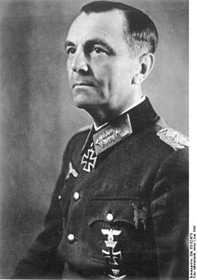
Командующий 6-й германской армией генерал Паулюс

Slide 18
2 февраля 1943 г. в 16 часов историческая Сталинградская битва закончилась
Победа в Сталинградской битве над одной из сильнейших армий мира - немецко-фашистской — далась Красной Армии дорогой ценой.
Общие же потери Красной Армии в Сталинградской битве составили 1 млн 130 тыс. солдат и офицеров, в том числе безвозвратные потери — около 480 тыс. человек, 4341 танк, 15 728 орудий и минометов, 2769 самолетов.
Это была выдающаяся победа советского оружия.
Под Сталинградом были пленены 24 генерала во главе с
генерал-фельдмаршалом Ф. Паулюсом

Slide 19
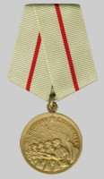
Воины Красной Армии проявили массовый героизм, мужество и высокое воинское мастерство
Во время сражения многие иностранные газеты писали, что только Родина Октября могла воспитать таких героев, как защитники Сталинграда.

Slide 20
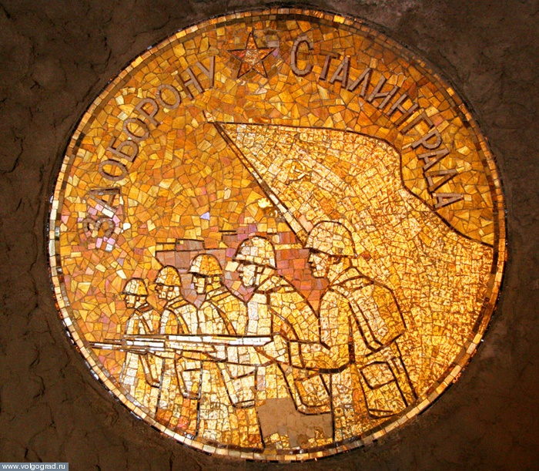
Медалью «За оборону Сталинграда» награждено более
707 тыс. участников битвы.
Ордена и медали получили
17550 воинов и 373 ополченца.

Slide 21

Звания Героя Советского Союза удостоены 127 человек.
В суровые дни битвы на Волге советские войска сохранили и приумножили лучшие традиции российского воинства. И такие ценности, как любовь к Родине, честь и воинский долг, несгибаемая воля к победе, стойкость в обороне, твердая решительность в наступлении, беззаветное мужество и храбрость, воинское братство народов нашей страны, стали священными для защитников Сталинграда...

Slide 22
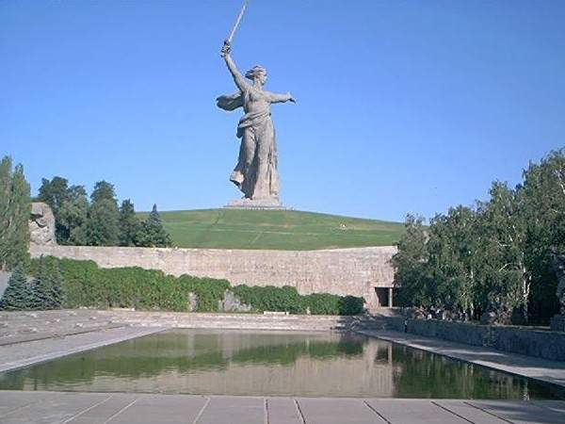
ИСТОРИКО-МЕМОРИАЛЬНЫЙ КОМПЛЕКС
«ГЕРОЯМ СТАЛИНГРАДСКОЙ БИТВЫ»
НА МАМАЕВОМ КУРГАНЕ
Идея сооружения в городе-герое величественного монумента, в память о великом сражении, возникла почти сразу после окончания битвы. Это самый крупный монумент, посвященный событиям Второй мировой войны, из всех, построенных где-либо в мире. Протяженность мемориального комплекса от подножия до вершины холма составляет 1,5 км, все сооружения выполнены из железобетона.

Slide 23
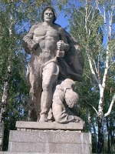
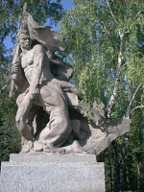
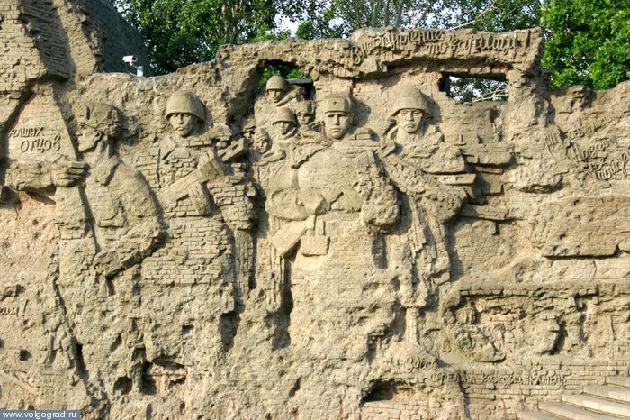
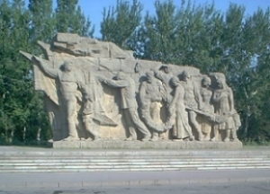
Памятник-ансамбль включает в себя несколько уровней: вводная часть, композиция «Стоять насмерть», Стены-руины, Площадь Героев, Зал Воинской славы, Площадь скорби, скульптура «Родина-Мать зовет!».

Slide 24
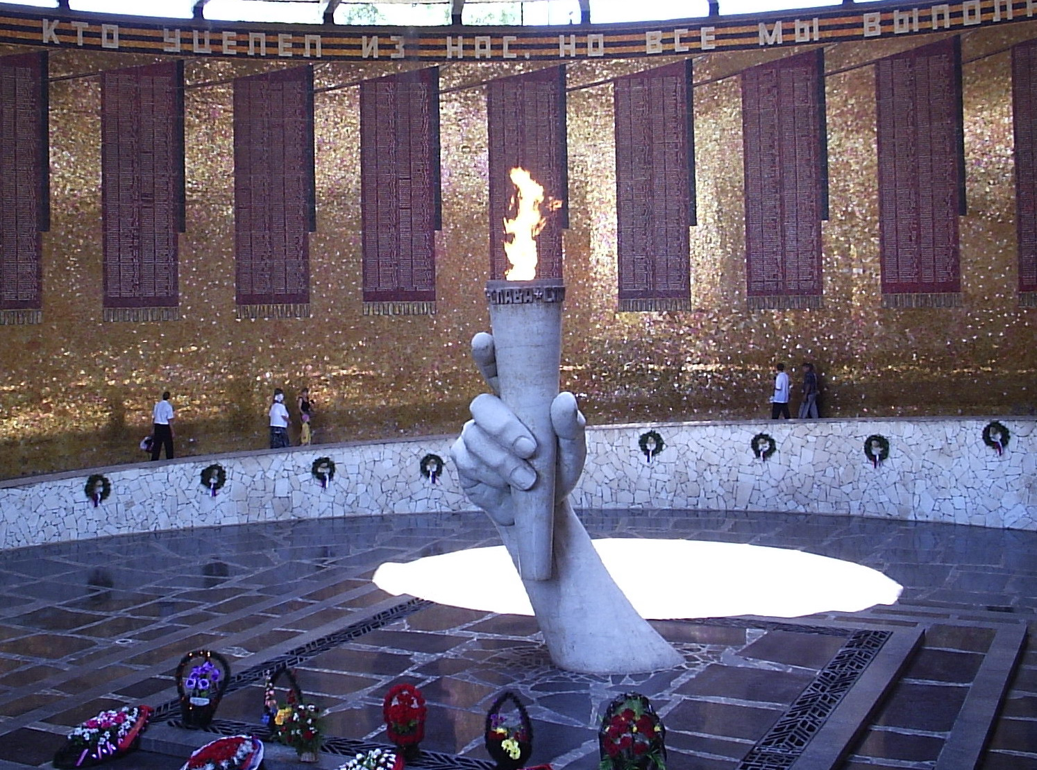
Зал Воинской славы

Slide 25
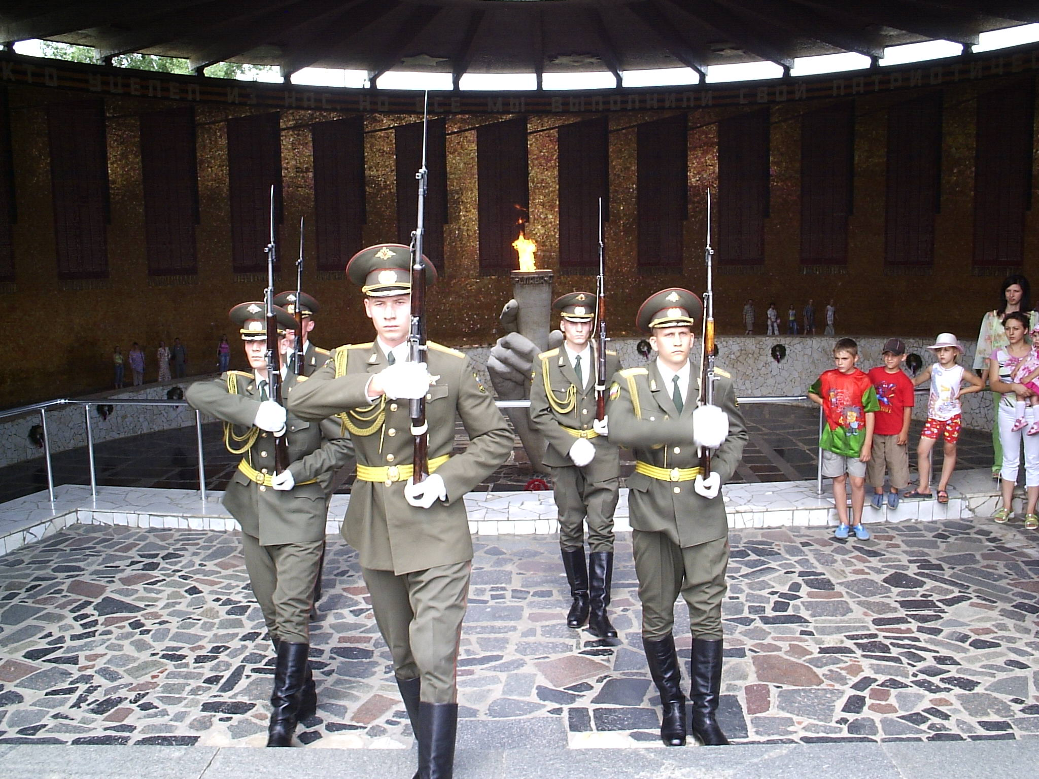

Slide 26
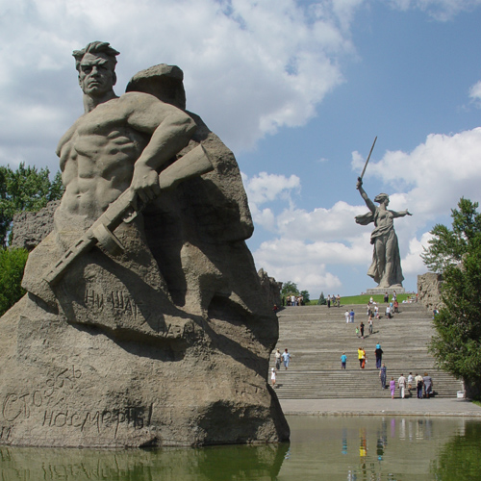
«Стоять насмерть», «Ни шагу назад»,— таков был приказ Родины. Выполнить его было неимоверно трудно.
Не случайно автор изобразил солдата с обнаженным торсом, чтобы передать, какого огромного физического напряжения стоила оборона Сталинграда. Каждый мускул напряжен до предела. А разве это только физическое напряжение? Всмотритесь в его лицо. Это лицо человека, который смотрит смерти в глаза, но он не отступит, не отойдет.

Slide 27
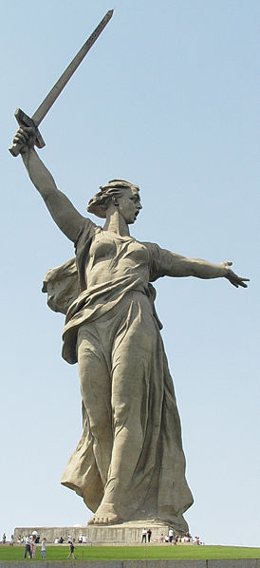
Скульптура «Родина-мать!» является композиционным центром всего ансамбля.
Это — женщина, которая стоит в позе призыва к борьбе, стремительно шагнувшей вперед с поднятым мечом. Голова статуи является аллегорическим образом Родины, зовущей своих сыновей на бой с врагом. В художественном смысле статуя представляет собой современную интерпретацию образа античной богини победы Ники, которая призывает своих сыновей и дочерей дать отпор врагу, продолжить дальнейшее наступление.

Slide 28
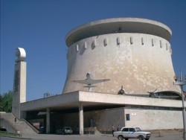
Художественная панорама «Разгром немецко-фашистских войск под Сталинградом»
Художественная панорама «Разгром немецко-фашистских войск под Сталинградом» размещается в специально построенном здании, имеющем круглую форму.

Slide 29
4 февраля 1943 г. в израненном, изуродованном до неузнаваемости смерчем войны городе состоялся многотысячный митинг защитников и жителей Сталинграда.
После освобождения, город был в сплошных руинах. Масштабы разрушений были настолько велики, что высказывались предположения восстанавливать город в другом месте, а руины оставить напоминанием потомкам об ужасах войны. Но все же было решено отстроить город практически заново. Не было жилищ, не работал транспорт, заводы были разрушены, земля была напичкана неразорвавшимися минами, бомбами и снарядами (которые находят по сей день). Но вся огромная страна пришла на помощь героическому городу.
Сталинград был возрожден!

Slide 30

«Город-герой»
10 ноября 1961 года Президиум Верховного Совета РСФСР постановил переименовать город Сталинград в город Волгоград.
8 мая 1965 года Президиум Верховного Совета СССР издал Указ об утверждении Положения о почетном звании, в этот же день с вручением ордена Ленина и медали «Золотая Звезда» оно было присвоено городу Волгограду.
Орден Ленина
Медаль "Золотая Звезда"
Prezentacii.com

